Slide 1
de-7. SQLによるデータ分析：GROUP BYを用いたグループ化と集約
（データベース演習）
URL: https://www.kkaneko.jp/de/de/index.html
金子邦彦

Slide 2
① データベースのグループ化と集約の概念を理解し、基本的な分析手法を習得
② Access の SQLビューで，集計のための SQL を実行．結果を確認

Slide 3
7-1. イントロダクション

Slide 4
リレーショナルデータベースの仕組み
データをテーブルと呼ばれる表形式で保存
テーブル間は関連で結ばれる
複雑な構造を持ったデータを効率的に管理することを可能
ID | 商品名 | 単価
1 | みかん | 50
2 | りんご | 100
3 | メロン | 500
商品
関連
購入者 | 商品番号
X | 1
X | 3
Y | 2
購入

Slide 5
商品テーブルと購入テーブル
商品
ID | 商品名 | 単価
1 | みかん | 50
2 | りんご | 100
3 | メロン | 500
Xさんは、1 のみかんと，
3 のメロンを買った
Yさんは、 2 のりんごを買った
関連
購入
購入者 | 商品番号
X | 1
X | 3
Y | 2
購入テーブルの情報
商品テーブルの情報

Slide 6
集約の方法
AVG, MAX, MIN, SUM：平均値，最大値，最小値，合計値を算出
COUNT：行数を計算
記録テーブル
SELECT AVG(得点) FROM 記録;
結果: 82
SELECT MAX(得点) FROM 記録;
結果: 90
SELECT MIN(得点) FROM 記録;
結果: 75
SELECT SUM(得点) FROM 記録;
結果: 410
SELECT COUNT(*) FROM 記録;
結果: 5
名前 | 得点 | 居室
徳川家康 | 85 | 1階
源義経 | 78 | 2階
西郷隆盛 | 90 | 3階
豊臣秀吉 | 82 | 1階
織田信長 | 75 | 2階

Slide 7
グループ化
グループ化は、同じ属性値を共有するデータを集めるプロセス．
例：科目の「国語」、「算数」、「理科」でグループ化
例：受講者の「A」、「B」でグループ化
それぞれの値ごとにグループに分けることで，データの分析が容易になる
科目 | 受講者 | 得点
国語 | A | 85
国語 | B | 90
算数 | A | 90
算数 | B | 96
理科 | A | 95
科目 | 受講者 | 得点
国語 | A | 85
国語 | B | 90
科目 | 受講者 | 得点
理科 | A | 95
科目 | 受講者 | 得点
算数 | A | 90
算数 | B | 96
科目 | 受講者 | 得点
国語 | A | 85
国語 | B | 90
算数 | A | 90
算数 | B | 96
理科 | A | 95
科目 | 受講者 | 得点
国語 | A | 85
算数 | A | 90
理科 | A | 95
科目 | 受講者 | 得点
国語 | B | 90
算数 | B | 96

Slide 8
成績テーブルの「科目」によるグループ化
① 成績テーブルには科目、受講者、得点が記載されている
②科目の「国語」、「算数」、「理科」のグループを形成
科目 | 受講者 | 得点
国語 | A | 85
国語 | B | 90
算数 | A | 90
算数 | B | 96
理科 | A | 95
科目 | 受講者 | 得点
国語 | A | 85
国語 | B | 90
科目 | 受講者 | 得点
算数 | A | 90
算数 | B | 96
科目 | 受講者 | 得点
理科 | A | 95

Slide 9
データのグループ化を用いた集約
③ グループで、集約（行数、平均、合計など）を実施
科目 | 受講者 | 得点
国語 | A | 85
国語 | B | 90
算数 | A | 90
算数 | B | 96
理科 | A | 95
科目 | 受講者 | 得点
国語 | A | 85
国語 | B | 90
科目 | 受講者 | 得点
理科 | A | 95
科目 | 受講者 | 得点
算数 | A | 90
算数 | B | 96
国語 算数 理科
行数：２ ２ １
平均：８７．５ ９３ ９５
合計：１７５ １８６ ９５

Slide 10
SQL における GROUP BY の基礎
GROUP BY は、特定の属性（例：科目，受講者）を基準として、グループ化を行う
集約をGROUP BYと組み合わせることで，グループごとの集約結果を得ることができる
これにより，データの傾向を効率的に分析することが可能である．

Slide 11
GROUP BY の役割と書き方
SQL 問い合わせ「SELECT …」の中で、GROUP BY を使用してデータをグループ化する
１つ以上の属性を GROUP BY に指定してグループ化の基準とする。
SELECT 科目, COUNT(*) FROM 成績 GROUP BY 科目;
すべての科目ごとに、受講者の数を計算

Slide 12
データ分析とビジネスインテリジェンス
主要な分析手法
グループ化（データをまとめること）と集約（まとめたデータの計算）
行数，平均，合計などの生成
データ分析
カテゴリ別，時系列別（時間の経過に沿った変化）のデータ分析
ビジネスインテリジェンス（BI）
売上のトレンド分析（傾向や変化を調べること）
顧客セグメント分析（顧客を年齢や購買傾向などで分類して分析すること）

Slide 13
7-2. 演習

Slide 14
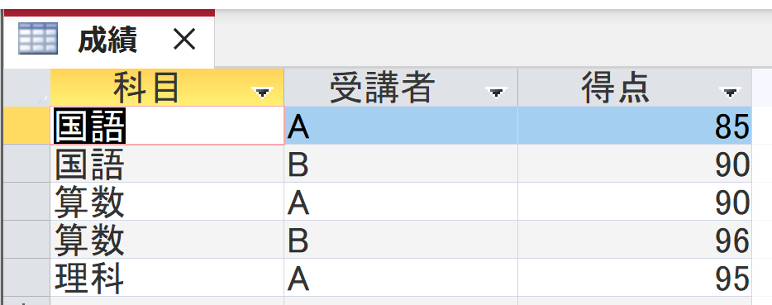
いまから演習で行うこと、注意点
次のテーブルを作成
【Access での注意点】
SQLビューでは、SQL文を１つずつ実行
（複数まとめての一括実行ができない）
CREATE TABLE では、「実行」の後、画面が変化しないが実行できている
INSERT INTO では、「実行」の後、確認表示が出る。その後、画面が変化しないが実行できている

Slide 15
SQL 理解のための前提知識
〇 テーブル
データをテーブルと呼ばれる表形式で保存
〇 問い合わせ（クエリ）
問い合わせ（クエリ）は、データベースから必要なデータを検索、加工するための指令
SELECT, FROM, WHERE など、多様なコマンドが存在。
結合、集計、ソート、副問い合わせなど、高度な操作も可能
ID | 商品名 | 単価
1 | みかん | 50
2 | りんご | 100
3 | メロン | 500
購入者 | 商品番号
X | 1
X | 3
Y | 2

Slide 16
SQL によるテーブル定義
テーブル名：成績
属性名：科目、受講者、得点
属性のデータ型：テキスト、テキスト、数値
データの整合性を保つための制約：なし
CREATE TABLE 成績 (
科目 TEXT,
受講者 TEXT,
得点 INTEGER);

Slide 17
データ追加のSQL
科目 | 受講者 | 得点
国語 | A | 85
国語 | B | 90
算数 | A | 90
算数 | B | 96
理科 | A | 95
成績
INSERT INTO 成績 VALUES('国語', 'A', 85);
INSERT INTO 成績 VALUES('国語', 'B', 90);
INSERT INTO 成績 VALUES('算数', 'A', 90);
INSERT INTO 成績 VALUES('算数', 'B', 96);
INSERT INTO 成績 VALUES('理科', 'A', 95);

Slide 18
演習１．Access の SQL ビューを用いたテーブル定義 とデータの追加
【トピックス】
SQLビューを開く
SQL文の編集
create table
insert into
SQL文の実行

Slide 19
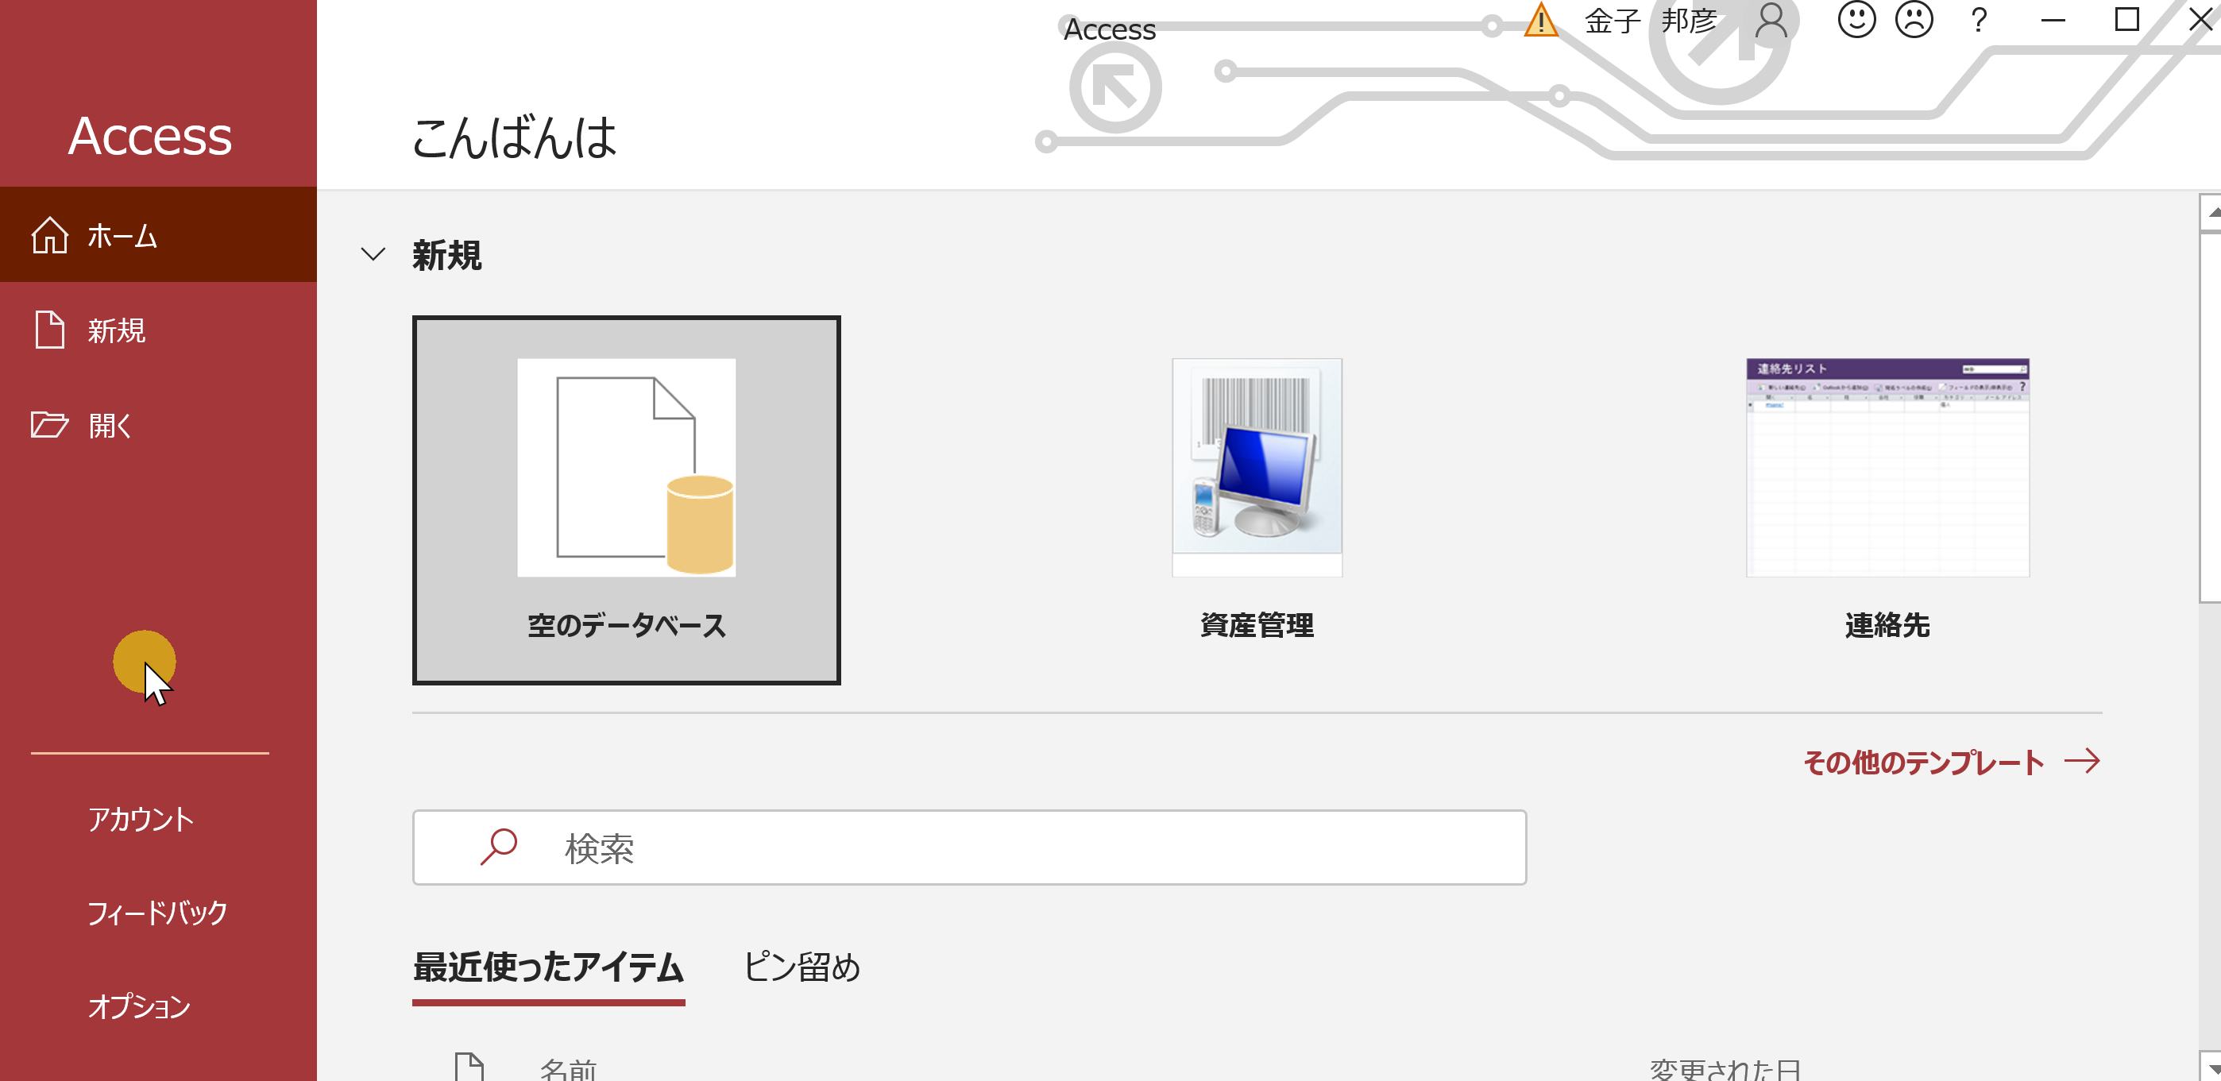
演習
パソコンを使用する 前もって Access をインストールしておくこと
Access を起動する
Access で、「空のデータベース」を選び、「作成」をクリック．

Slide 20
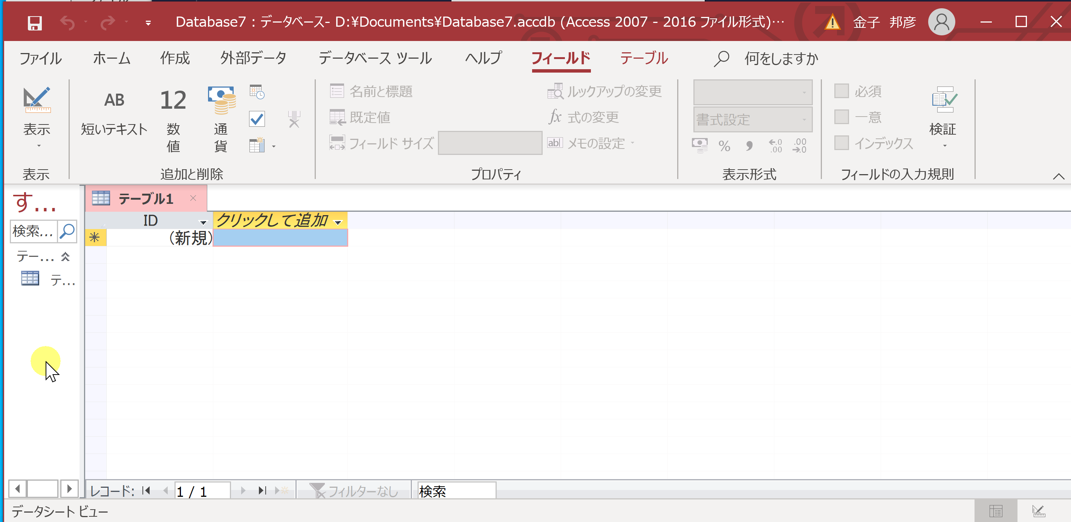
4. テーブルツール画面が表示されることを確認

Slide 21
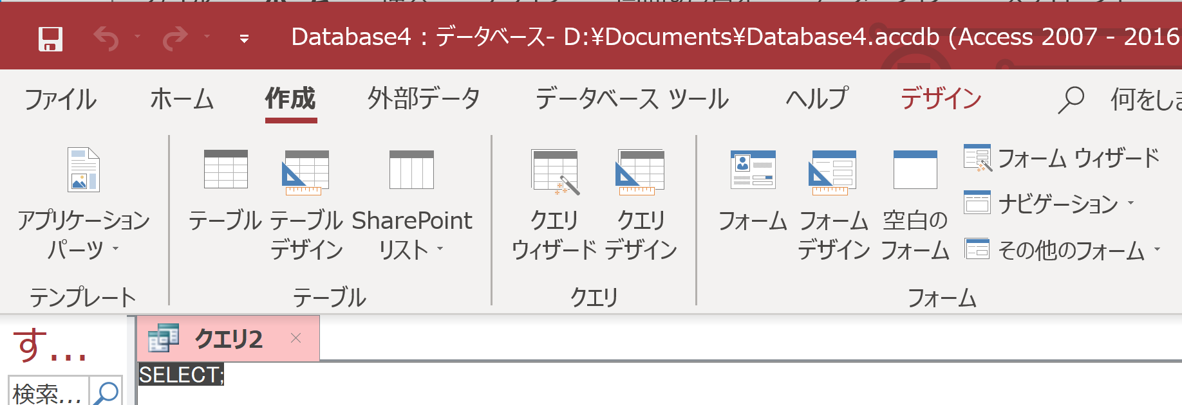
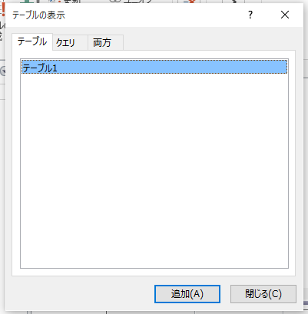
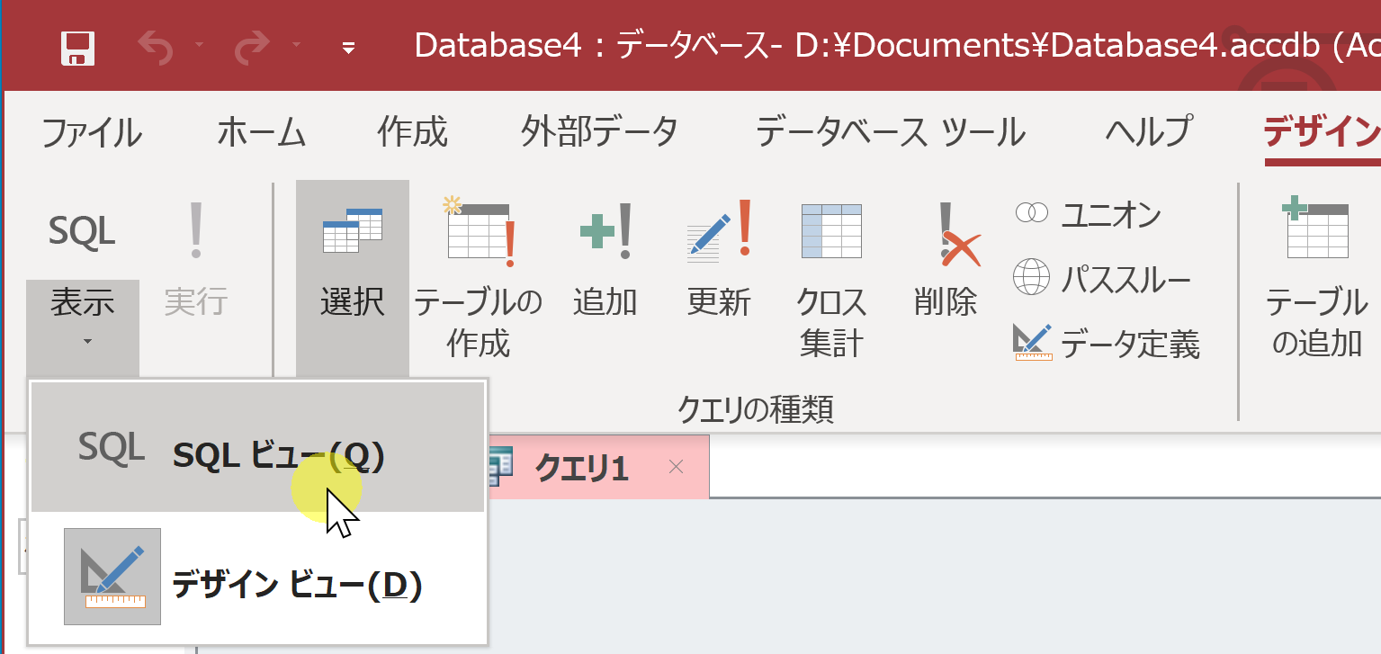
5. 次の手順で、SQLビューを開く．
①「作成」タブで、「クエリデザイン」をクリック
このような
表示が出た
ときは
「閉じる」を
クリック
②「デザイン」タブで、「表示」を展開し「SQLビュー」を選ぶ

Slide 22
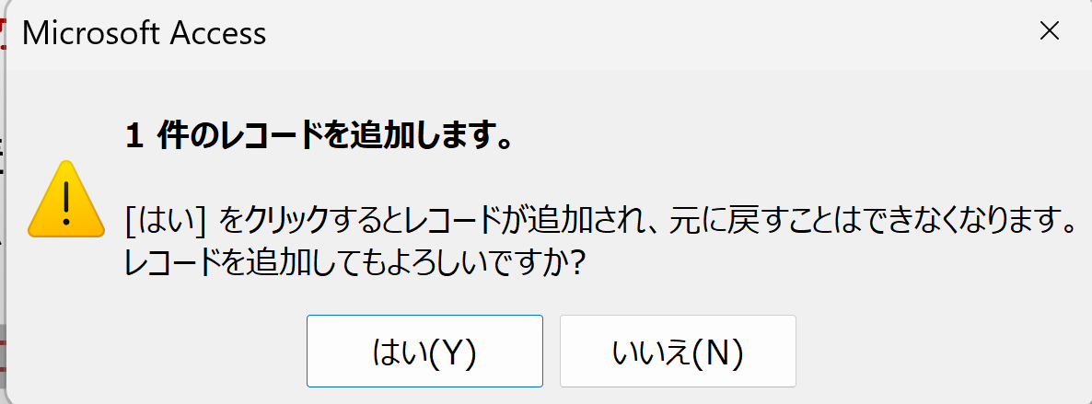
6. SQL ビューに、次の SQL を１つずつ入れ、「実行」ボタンで、SQL文を実行．結果を確認
CREATE TABLE 成績 (
科目 TEXT,
受講者 TEXT,
得点 INTEGER);
INSERT INTO 成績 VALUES('国語', 'A', 85);
INSERT INTO 成績 VALUES('国語', 'B', 90);
INSERT INTO 成績 VALUES('算数', 'A', 90);
INSERT INTO 成績 VALUES('算数', 'B', 96);
INSERT INTO 成績 VALUES('理科', 'A', 95);
INSERT INTOでは、「実行」の後、確認
表示が出る。その後、画面が変化しない
が実行できている

Slide 23
間違ってしまったときは、テーブルの削除 を行ってからやり直した方が早い場合がある
テーブルビューで、削除したいテーブルを右クリックして、「削除」
テーブルを削除するときは、
間違って必要なテーブルを削除しない
ように、十分に注意する！
（元に戻せない）

Slide 24
演習２．SQL によるグループ化と集約． Access の SQL ビューを使用．
【トピックス】
グループ化
集約
GROUP BY
AVG
COUNT(*)
SUM

Slide 25
Access の SQL ビューを用いた問い合わせ
① Access の SQLビュー開く
② SQL 文の編集。select, from, where を使用
例: select * from テーブル名 where 列1 = 値1;
③ SQL 文の実行
実行の結果、データシートビューに画面が変わり、そこに問い合わせの結果が表示される
④ さらにSQL 文の編集、実行を続ける場合には、画面を SQL ビューに切り替える

Slide 26
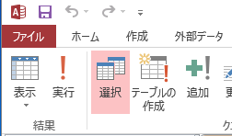
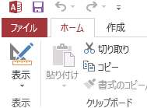
SQL 問い合わせ（クエリ）で使用する２つのビュー
実行
SQL ビュー
SQL 文の作成、編集
データシートビュー
問い合わせ（クエリ）の
結果
表示 + SQL ビュー
マウス操作でビューを切り替え

Slide 27
1. 次の手順で、SQLビューを開く．
①「作成」タブで、「クエリデザイン」をクリック
このような
表示が出た
ときは
「閉じる」を
クリック
②「デザイン」タブで、「表示」を展開し「SQLビュー」を選ぶ

Slide 28
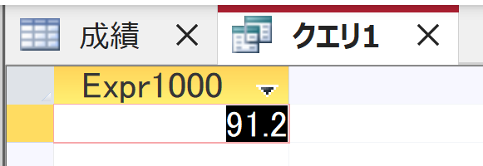
2. SQL ビューに、次の SQL を１つずつ入れ、「実行」ボタンで、SQL文を実行．結果を確認
1. 単純な表示
SELECT * FROM 成績;
2. 得点の平均
SELECT AVG(得点) FROM 成績;

Slide 29
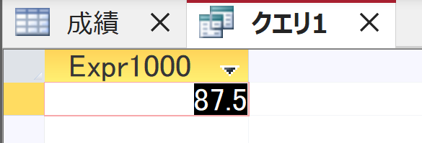
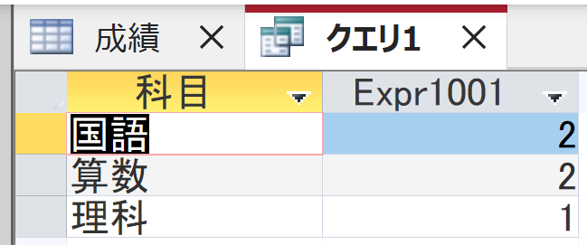
(続き)
3. 国語の得点の平均
SELECT AVG(得点) FROM 成績 WHERE 科目 = '国語’;
4. それぞれの科目の受講者数
SELECT 科目, COUNT(*) FROM 成績 GROUP BY 科目;

Slide 30
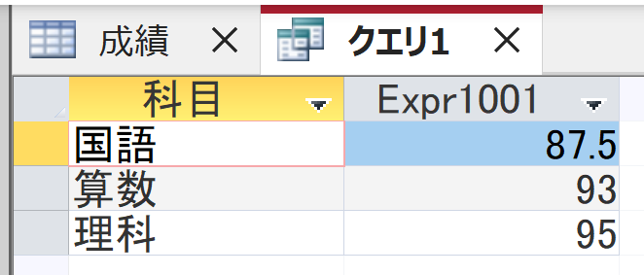
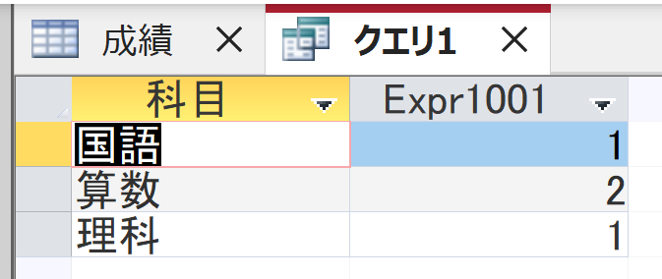
(続き)
5.それぞれの科目の平均得点
SELECT 科目, AVG(得点) FROM 成績 GROUP BY 科目;
6. それぞれの科目について、得点が90点以上である受講者数
SELECT 科目, COUNT(*) FROM 成績 WHERE 得点 >= 90 GROUP BY 科目;

Slide 31
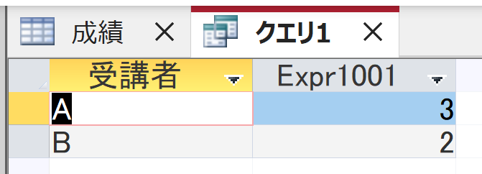
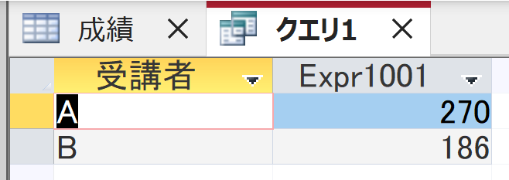
(続き)
7. それぞれの受講者が受講している科目数
SELECT 受講者, COUNT(*) FROM 成績 GROUP BY 受講者;
8.それぞれの受講者の得点合計
SELECT 受講者, SUM(得点) FROM 成績 GROUP BY 受講者;

Slide 32
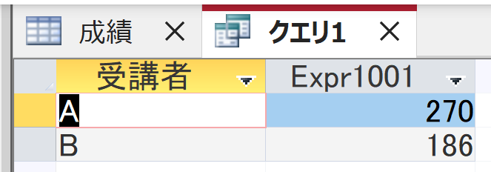
(続き)
9. それぞれの受講者の得点平均
SELECT 受講者, AVG(得点) FROM 成績 GROUP BY 受講者;

Slide 33
7-3. 実データを用いた演習

Slide 34
演習の目的と形式
目的：実データを使い、グループ化と集約の有用性を確認する。SQLのスキルアップも行う
形式：発展演習形式（資料を見ながら各自実施してください）

Slide 35
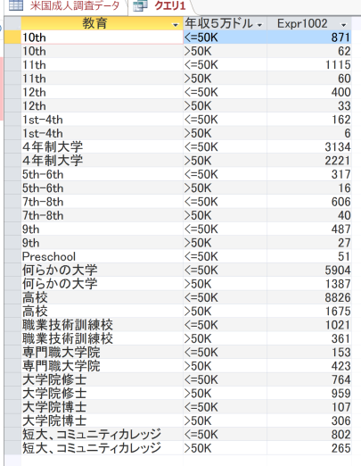
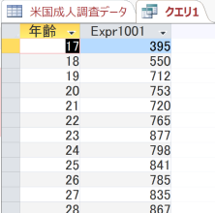
演習の内容
SQL を用いたグループ化と集約、そのバリエーションと有用性を知る
米国成人調査データを利用
調査に協力した人たちの年齢分布は？
教育と年収の関係を見る

Slide 36
演習で使うデータベース
米国成人調査データ
（１９９４年、米国における統計調査データのうち 32561 人分）
※ このデータを使います
（演習では、特定の職業、学歴、性別、母国を差別的に見ないようにしてください）
データの出典：Lichman, M. (2013).
UCI Machine Learning Repository [http://archive.ics.uci.edu/ml].
Irvine, CA: University of California, School of Information and Computer Science （米国）

Slide 37
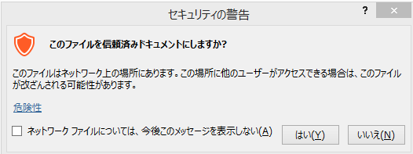
演習用のデータベースファイル
演習用の Access データベースファイル
セレッソの利用者は，セレッソからもダウンロード可能
ファイル名: db4-4.accdb
「コンテンツの有効化」のメッセージが出たときは、確認のうえ、次にすすむ
つぎのような表示が出たときは、確認のうえ、「はい」

Slide 38
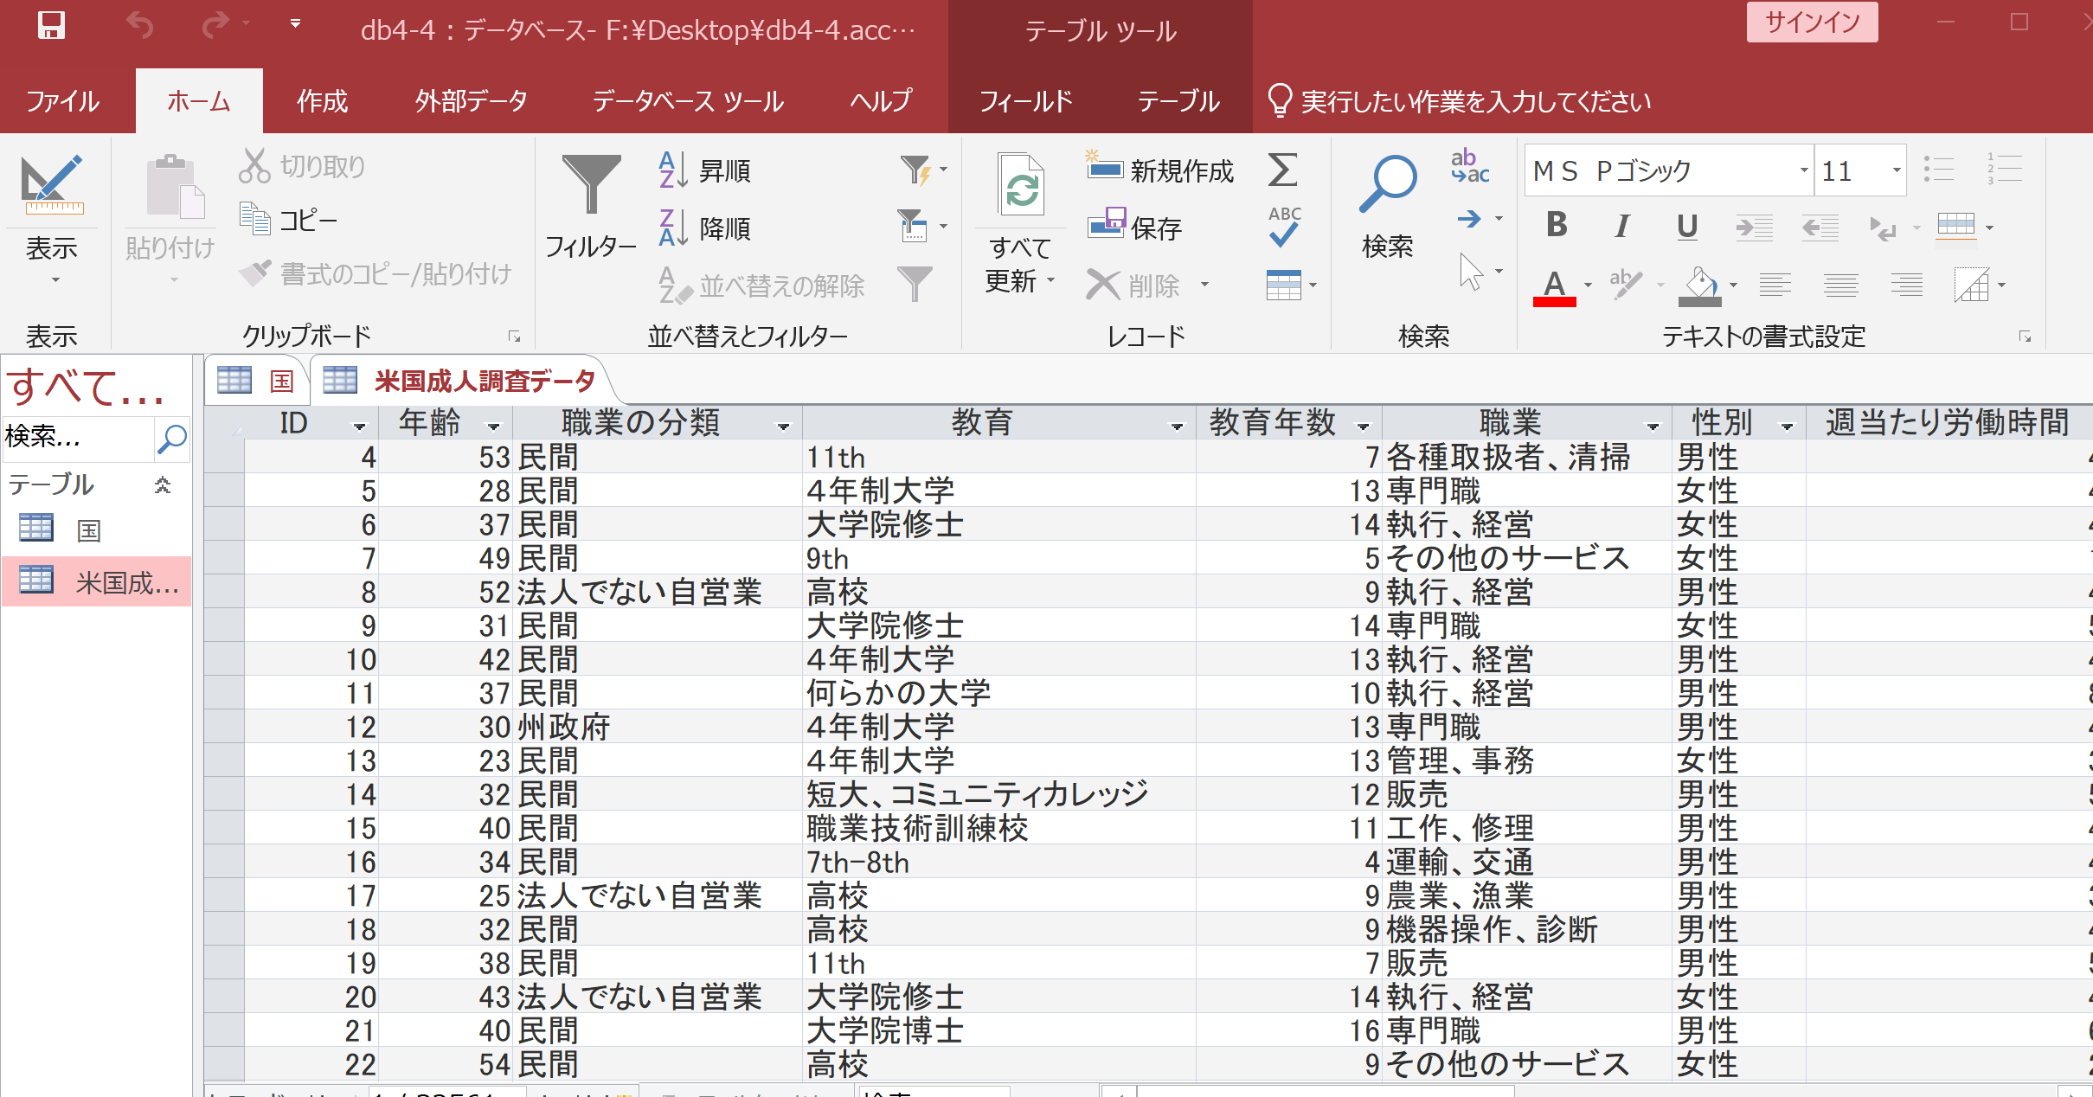
米国成人調査データ

Slide 39
SQLビューで次を実行し、結果を確認
調査に協力した人たちの年齢分布は？
SELECT 年齢, count(*)
FROM 米国成人調査データ
GROUP BY 年齢;

Slide 40
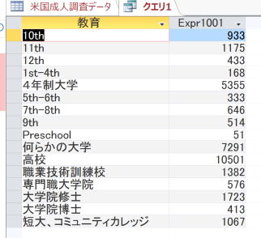
SQLビューで次を実行し、結果を確認
調査に協力した人たちの教育の分布は？
SELECT 教育, count(*)
FROM 米国成人調査データ
GROUP BY 教育;

Slide 41
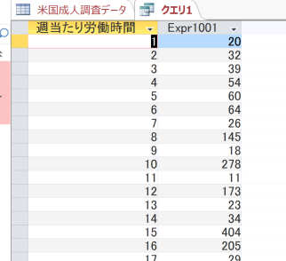
SQLビューで次を実行し、結果を確認
調査に協力した人たちの週当たり労働時間の分布は？
SELECT 週当たり労働時間, count(*)
FROM 米国成人調査データ
GROUP BY 週当たり労働時間;

Slide 42
SQLビューで次を実行し、結果を確認
年収５万ドル以上の人とそうでない人の人数
SELECT 年収５万ドル以上か, count(*)
FROM 米国成人調査データ
GROUP BY 年収５万ドル以上か;

Slide 43
SQLビューで次を実行し、結果を確認
SELECT 教育, 年収５万ドル以上か, count(*)
FROM 米国成人調査データ
GROUP BY 教育, 年収５万ドル以上か;
教育と年収の関係を見る

Slide 44
全体まとめ
グループ化：同じ属性値を共有するデータをまとめる．科目や受講者といった特定の属性値でデータを分類し、分析を容易にする．
GROUP BY：SQLにおいてグループ化を実行するためのもの．それぞれのグループに対して集計処理を行うことができる．
集約関数：グループ化されたデータに対して計算を行う．代表的なものとしてAVG（平均値），COUNT（行数），SUM（合計値） ，MAX（最大） ，MIN（最小）がある．

Slide 45
① データベースのグループ化と集約の概念を理解し、基本的な分析手法を習得
リレーショナルデータベースでは、テーブル形式でデータを管理する．GROUP BYを用いて同じ属性値（科目や受講者など）を持つデータをグループ化し、そのグループに対してAVG、COUNT、SUMなどの集約関数を適用することで、平均値や合計値などの統計値を算出できる．これにより、データの傾向や特徴を効率的に分析することが可能となる．
② Access の SQLビューで，集計のための SQL を実行．結果を確認
AccessのSQLビューでは、SELECT文にGROUP BY句と集約関数を組み合わせたSQL文を作成・実行できる．実行結果はデータシートビューに表示され、即座に確認が可能である．WHERE句と組み合わせることで、特定の条件を満たすデータに対する集計も実現できる．SQLビューとデータシートビューを行き来しながら、段階的にSQLの理解を深めることができる．

Slide 46
発展演習１．テーマ: 科目別の平均得点の計算
目的: GROUP BY を使用して、科目ごとに平均得点を計算する方法を学ぶ。
成績テーブルから、科目ごとに平均得点を計算するSQ文を書いてください。
ヒント: AVG と GROUP BY を組み合わせて使用し、科目 でグループ化します。

Slide 47
発展演習２．テーマ: 得点が90点以上の受講者数の計算
特定の得点基準を満たす受講者の数を科目ごとに調べる。
各科目について、得点が90点以上である受講者数をカウントするSQL文を書いてください。
ヒント: WHERE を使って得点が90点以上のものを選択。GROUP BY で科目ごとにグループ化します。

Slide 48
発展演習１の正解例
SELECT 科目, AVG(得点) FROM 成績 GROUP BY 科目;
発展演習２の正解例
SELECT 科目, COUNT(*) FROM 成績 WHERE 得点 >= 90 GROUP BY 科目;

